Slide 2


Slide 3
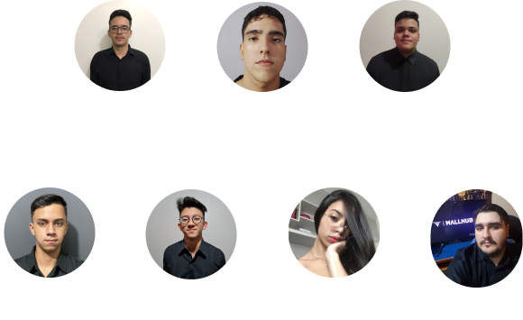
Nosso time

Slide 4
Agenda
Nosso Segmento
O Problema
Nossa Solução
Diagrama de visão de negócio
Ferramenta de gestão
Plataforma de hospedagem de código-fonte
Site institucional
Modelagem de dados
Simulador
Arduino
Conclusão

Slide 5
Nosso Segmento
Na bolsa as ações ainda caem;
O setor de shoppings movimentou R$ 159,2 bilhões;
Potencializar Compras.

Slide 6
O Problema
A organização do espaço de um shopping é diretamente contribuinte para o lucro do mesmo;
Justamente pela falta de serviços que auxiliam nesse processo, ele se torna um desafio;
O mal gerenciamento do espaço pode ocasionar na vacância, prejuízo e falência de comércios.
Vacância foi de 4% a 9,5% em 2021 (Abrasce).

Slide 7
Nossa Solução
Melhores formas de gerenciamentos estratégicos para a distribuição de lojas e painéis comerciais nos shoppings.
Disponibilização dos painéis gráficos/mapas de calor para diminuir os índices de vacância de uma forma considerável.
Utilização de sensores.

Slide 8
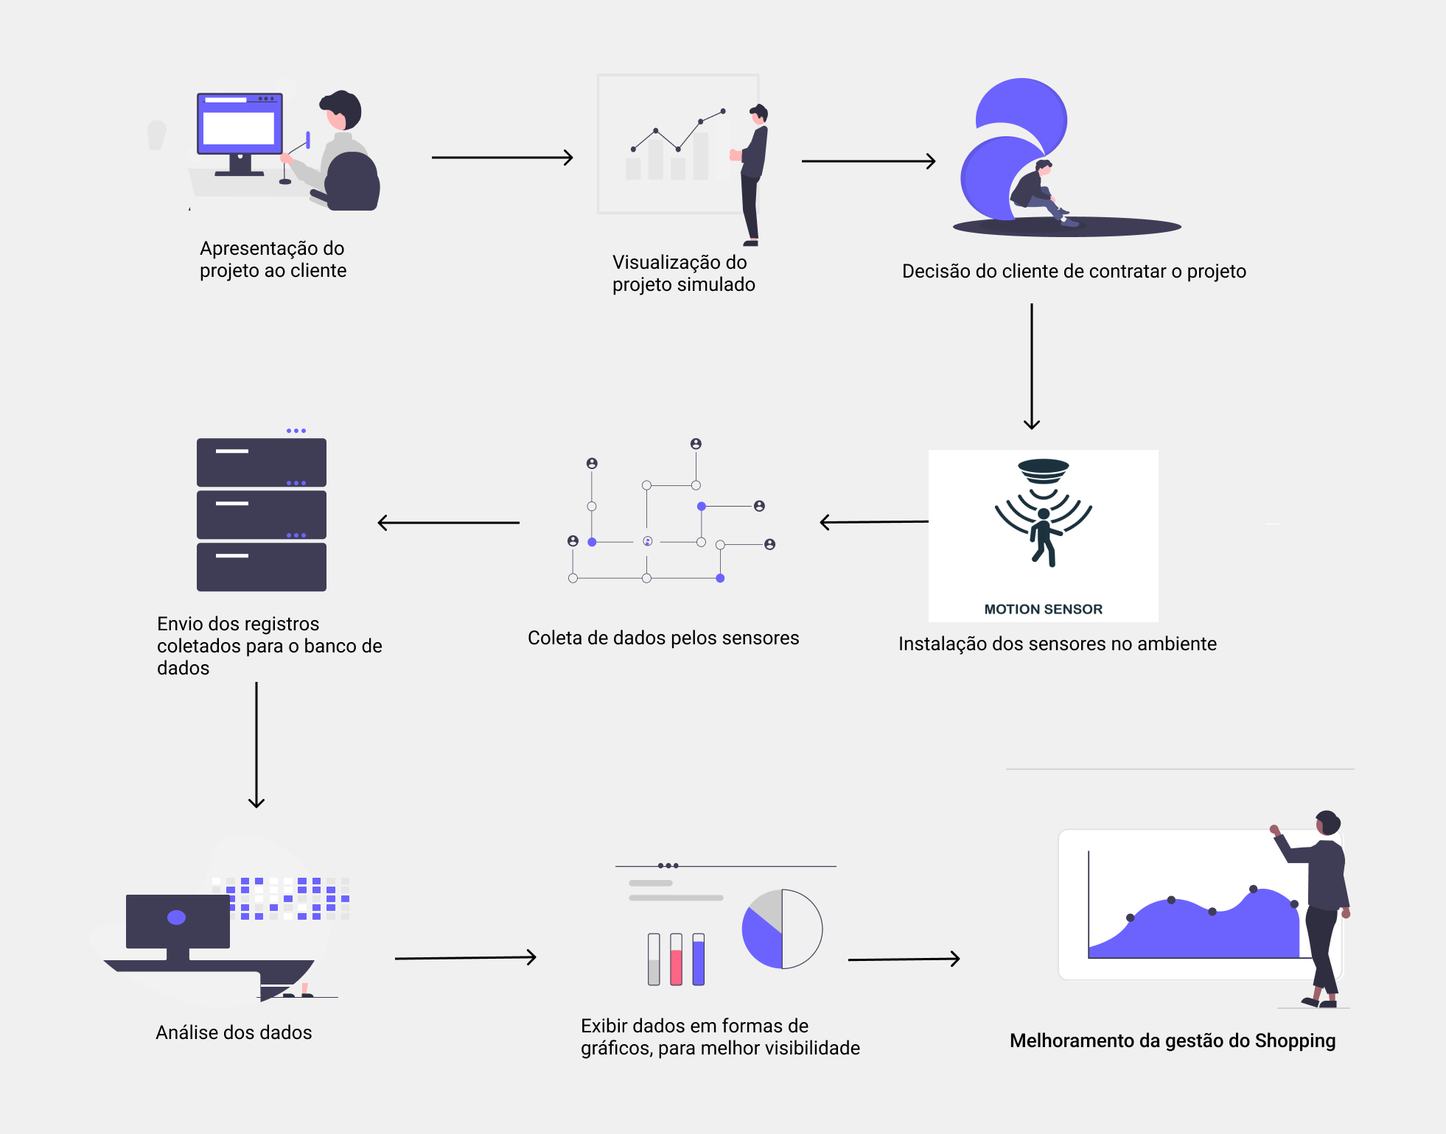
Diagrama de visão de negócio

Slide 9
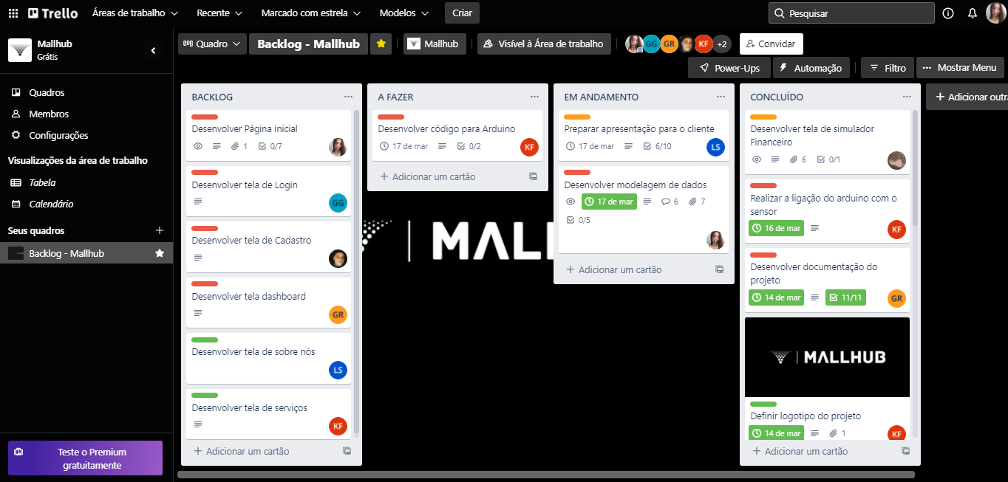
Ferramenta de gestão - Trello

Slide 10


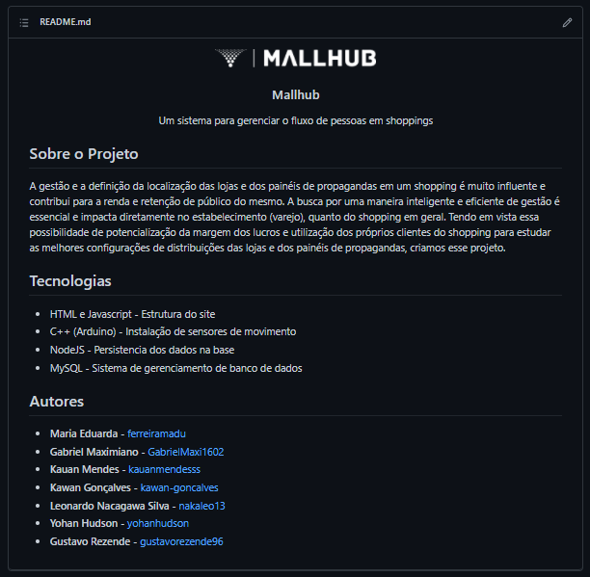
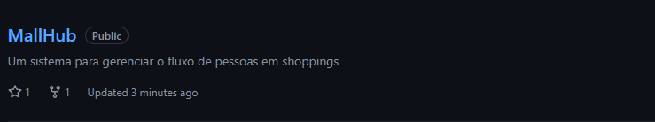
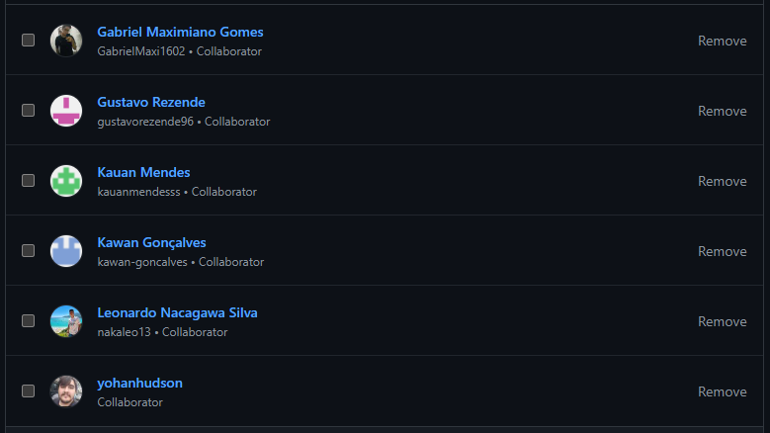
Plataforma de hospedagem de código fonte - Github

Slide 11


Site institucional

Slide 12
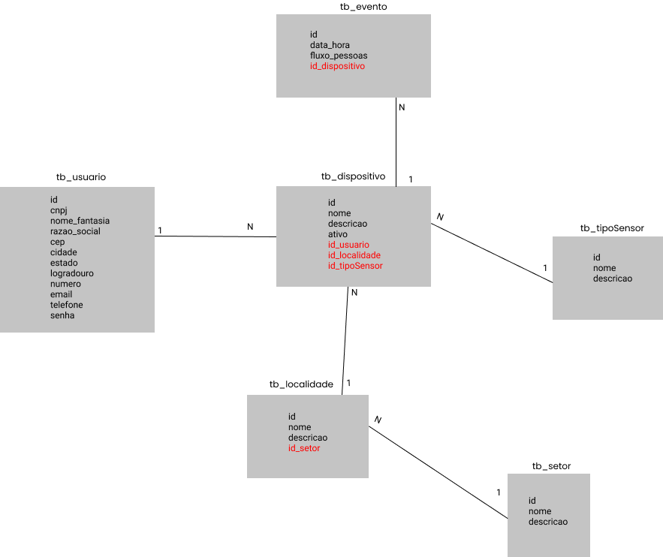
Modelagem de dados

Slide 13
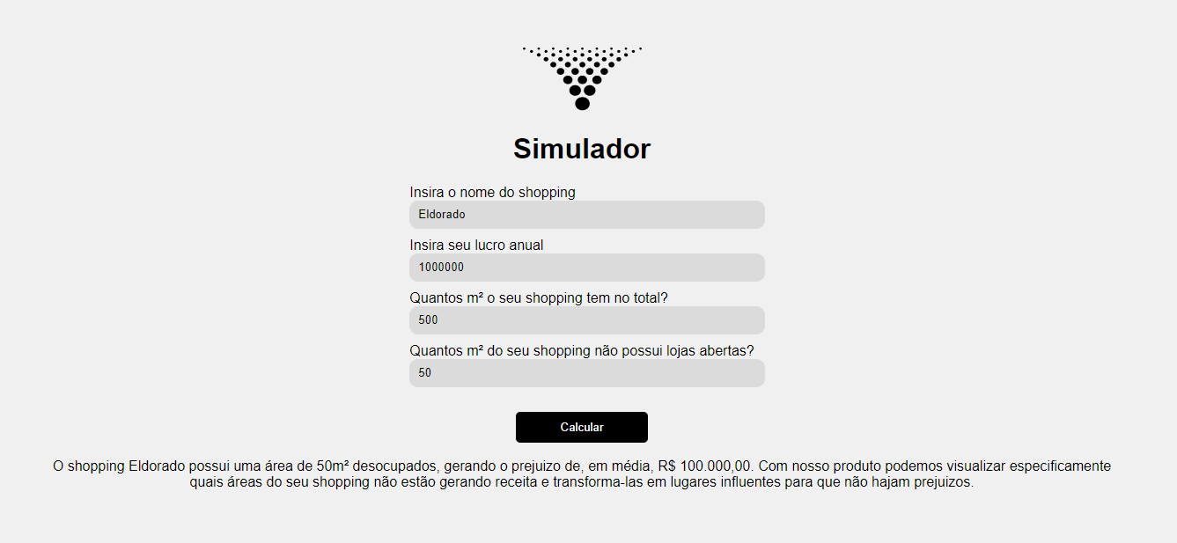
Simulador Financeiro

Slide 14
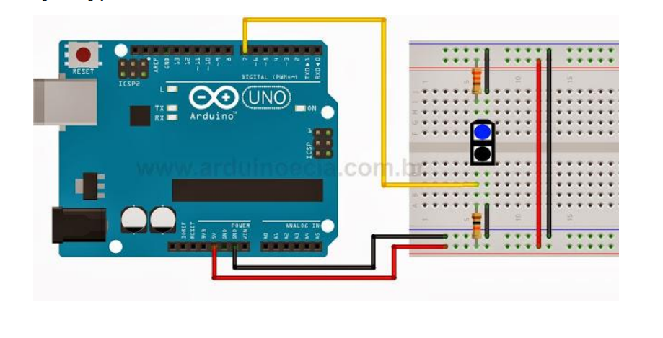
Arduino
Sensor de bloqueio.

Slide 15
Conclusão
Estamos focados e comprometidos em incrementar nosso produto e oferecer a melhor experiência ao usuário possível. Continuamos trabalhando arduamente para atingir um nível satisfatório para a equipe, e principalmente para os nossos clientes.

Slide 16

Agradecemos a todos pela atenção!

